Slide 1
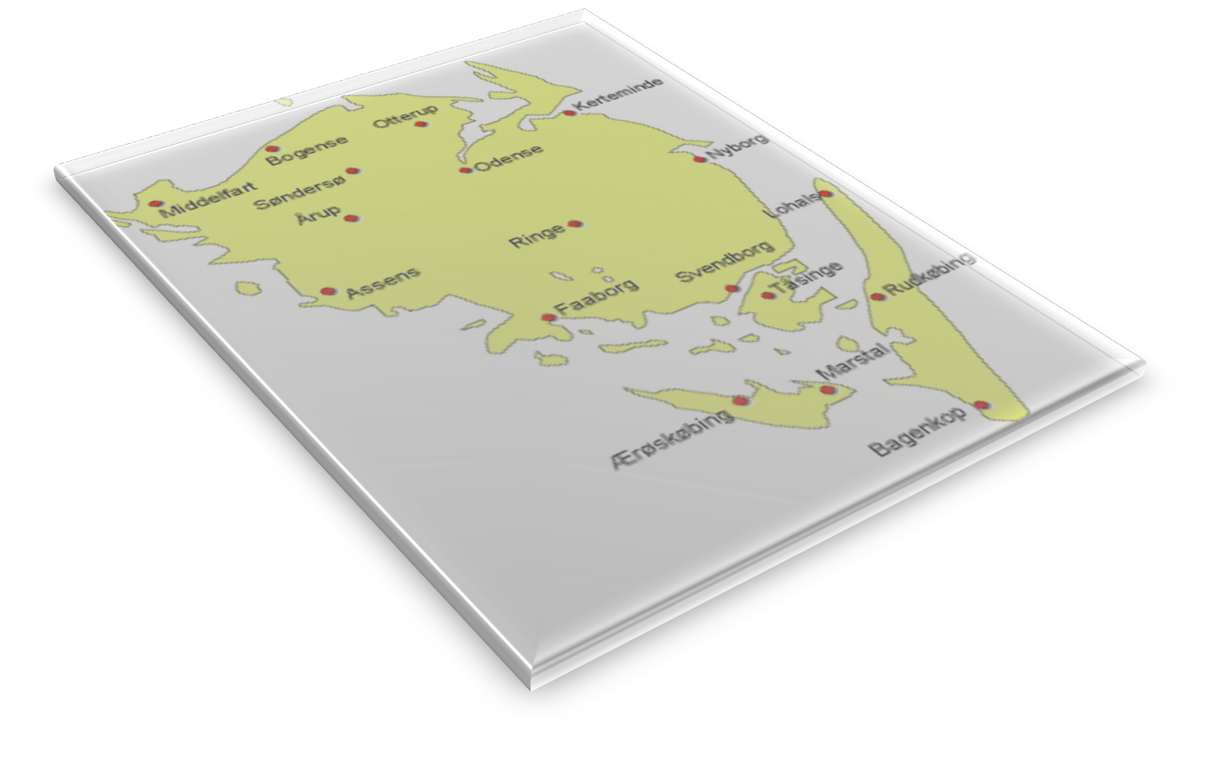
Generalforsamling IDA Fyn Onsdag d. 14. marts 2018

Slide 2
Dagsorden
Valg af dirigent.
Forelæggelse af regionens årsberetning til godkendelse.
Fremlæggelse af regionens årsregnskab til godkendelse.
Orientering om rammeaftale for indeværende år, og fremlæggelse af budget til godkendelse.
Valg af regionsrådsformand (punktet bortfalder – valg i 2019).
Valg af regionsråd og suppleanter herunder orientering om de udpegede medlemmer jf. §5.
Valg af kritisk revisor og revisorsuppleant.
Orientering om IDA’s årsberetning, økonomi og kontingenter.
Indkomne forslag herunder forslag, der ønskes behandlet i IDA.
Eventuelt.

Slide 3
Dagsordenens pkt. 1 Valg af dirigent
Regionsrådet foreslår ingeniør Lars Andresen.
Lars arbejder hos Wallmo, og har et godt kendskab til IDA og IDA Fyn gennem adskillige års aktivitet.

Slide 4
Dagsordenens pkt. 2 Forelæggelse af regionens årsberetning til godkendelse
Ved IDA Fyns formand, Per Diget.

Slide 5
Årsberetning 2017 IDA Fyn – Hvem er vi ?
IDA Fyn dækker hele Fyn med øer; 10 kommuner
8463 medlemmer (7973 i 2016, +6,1%)
Heraf 4976 kandidatmedlemmer (4610, +7,9%) og 3487 studerende (3363, +3,7%)
1 Regionsråd, 1 afdeling, 14 grupper/udvalg (AVU, IFS, KULTUR, UNGE, PFF, BYG, SAMFUND, KEMI, SUND, NYT OUH, ROBOT- & DRONETEKNOLOGI, ERHVERV, FREMTIDSTEKNOLOGI, VIDENSKABELIGT X-FELT; MASKIN er ikke med i IDA Fyn, og ELEKTRO, KVINDE og IT er nedlagt (men ELEKTRO er på vej).

Slide 6
Årsberetning 2017 IDA Fyn – Organisationen….

Slide 7
Årsberetning 2017 IDA Fyn – Arrangementsstatistik

Slide 8
Årsberetning 2017 IDA Fyn – Medlemsstatistik

Slide 9
Årsberetning 2017 IDA Fyn – Medlemsdemografi

Slide 10
Årsberetning 2017 IDA Fyn – Arrangementsdemografi

Slide 11
Årsberetning 2017 IDA Fyn – Grafiske betragtninger I

Slide 12
Årsberetning 2017 IDA Fyn – Grafiske betragtninger II

Slide 13
Årsberetning 2017 IDA Fyn – Historik
Arrangementsstatistik | 2013 | 2014 | 2015 | 2016 | 2017 | Forskel 17/16 | Forskel 16/15 | Forskel 15/14 | Forskel 14/13
Arrangementer | 115 | 122 | 115 | 167 | 128 | -23,4% | 45,2% | -5,7% | 6,1%
 |  |  |  |  |  | -39 | 52 | -7 | 7
Tilmeldinger i alt | 3704 | 4587 | 4807 | 4807 | 4993 | 3,9% | 0,0% | 4,8% | 23,8%
 |  |  |  |  |  | 186 | 0 | 220 | 883
IDA-deltagere | 2402 | 2866 | 2915 | 3072 | 3034 | -1,2% | 5,4% | 1,7% | 19,3%
 |  |  |  |  |  | -38 | 157 | 49 | 464

Slide 14
Årsberetning 2017 IDA Fyn – Demografi-betragtninger

Slide 15
Årsberetning 2017 IDA Fyn – 2018 og frem
Meget mere fagteknik.
Meget mere AVU.
Fastholde kulturelle og sociale netværksskabende aktiviteter.
FN 17 og Etik ind over.
HVORDAN ?
Flere aktive.
Flere adhoc-temagrupper.
Teknologi i centrum – ved alle arrangementer.
Fokus på kandidatstuderende (ingeniør og scient).
Engelsktalende medlemmer.

Slide 16
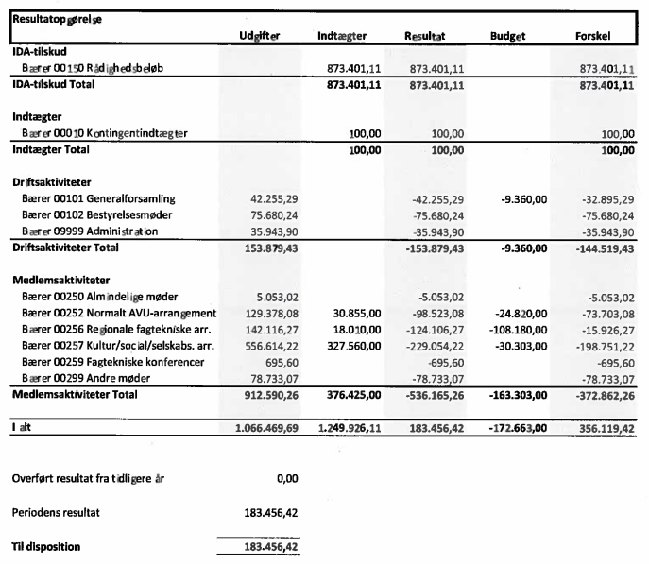
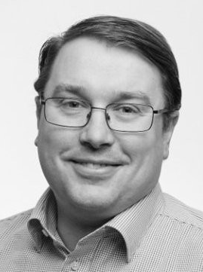
Dagsordenens punkt 3 Fremlæggelse af Årsregnskab 2017 for IDA Fyn til godkendelse
Ved IDA Fyns kasserer, Carl Per Sørensen.
Primo formue 2017, kr. 0,00
IDA-tilskud, kr. 873.401,11
Kontingentindtægter, kr. 100,00
Driftsaktiviteter, kr. -153.879,43
Medlemsaktiviteter, kr. -912.590,26
Deltagerbetaling, kr. 376.425,00
Driftsresultat, kr. 183.456,42
Overført til 2018, kr. 0,00
Note: Mindreforbrug 2017 er overført til en fælles regional pulje – administreret af de 8 regioner.

Slide 17
Dagsordenens punkt 4a: IDA Fyn giver håndslag på…..
Fokus for IDA Fyn – 2018:
3200 IDA-deltagere (3000)
Øge udbud af faglige arrangementer.
Øge udbud af AVU-arrangementer.
Medlemsdemografi ved arrangementer.
Ved IDA Fyns formand, Per Diget.
Fokus for IDA Fyn – 2018, fortsat:
Identitet.
Synlighed.
SDU-TEK – samarbejder.
Bestyrelsesuddannelser.
Globalisering.
Regionale samarbejder.
Flere fagteknikere.

Slide 18
Dagsordenens pkt. 4b Fremlæggelse af budget til godkendelse
Budget 2018:
Primo formue 2018, kr. 0,00
IDA-tilskud, kr. 930.000,00
Kontingentindtægter, kr. 0,00
Driftsaktiviteter, kr. -200.000,00
Bevilliget til aktiviteter, kr. 730.000,00 Medlemsaktiviteter, kr. -1.050.000,00
Deltagerbetaling, kr. 320.000,00
Driftsresultat, kr. 0,00
Overført til 2019, kr. 0,00
Ved IDA Fyns kasserer, Carl Per Sørensen.
Bevilling til IDA Fyn grupper og udvalg
Primo formue
Bevilling fra IDA
Temagrupper.
Større arrangementer.
Søge midler i den regionale pulje.
Beregningsmodel ved budgetlægning af arrangementer (back to old business).

Slide 19
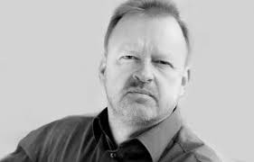
Dagsordenens pkt. 5 Valg af Regionsrådsformand
IDA Fyns formand blev på GF2016 valgt for en 3-årig periode.
Punktet bortfalder.
Udgår – Nyvalg 2019

Slide 20
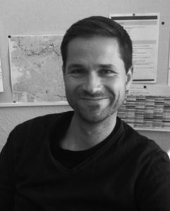
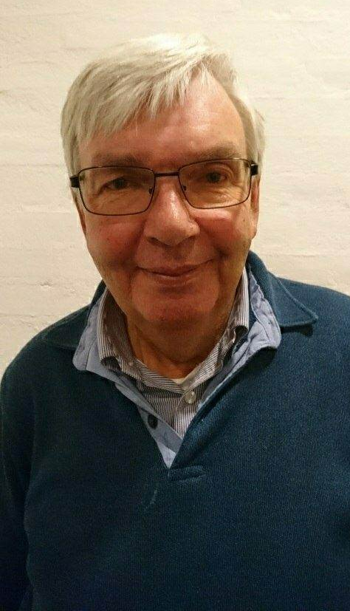
Dagsordenens pkt. 6a Valg af Regionsrådsmedlemmer
Regionsrådet foreslår følgende medlemmer til perioden 2018-2020 (jf. § 5):
Jacob Juhl Harberg Andreassen
Ole Finn Nielsen

Slide 21
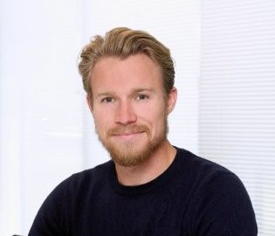
Dagsordenens pkt. 6b Valg af Regionsrådssuppleanter
Regionsrådet foreslår følgende suppleanter til perioden 2018-2019 (jf. § 5):
Mathias Flint
Peder Uhd

Slide 22
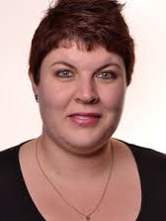
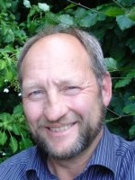
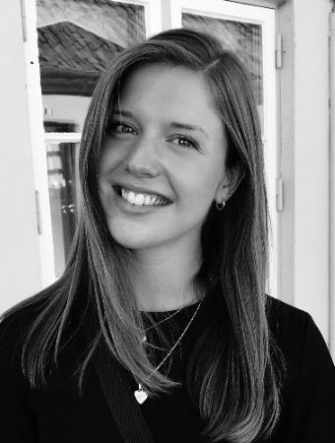
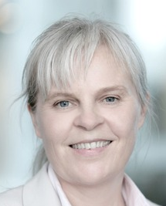
Dagsordenens pkt. 6c Orientering om Regionsrådsudpegninger
Følgende er udpeget til Regionsrådet til perioden 2018-2019 (suppleant i parentes) (jf. § 5):
AVU: Per Bech
Sydfyns Afdeling: Inge Bagge Jacobsen (Lars Bo Hanefeld Dziegiel)
Fagtekniske udvalg, grupper og temagrupper: Leif Henriksen, Bolette Mohr Silassen (Karl Nicolaisen, Jytte Hinnerup)
Unge-udvalg: Nadia Kamph Rasmussen (NN), Mathias Poulsen (Amalie Kidmose Harahjort)

Slide 23
Dagsordenens pkt. 7 Valg af kritisk revisor og revisorsuppleant
Regionsrådet foreslår følgende til perioden 2018-2019:
Kritisk revisor: Ebbe Knudsen
Revisorsuppleant: Hans Stig Nielsen

Slide 24
Dagsordenens pkt. 8 Orientering om IDA’s årsberetning, økonomi og kontingenter
Ved IDA’s formand, Thomas Damkjær Petersen.

Slide 25
Dagsordenens pkt. 9 Indkomne forslag herunder forslag, der ønskes behandlet i IDA
Der er ikke indkommet forslag.

Slide 26
Dagsordenens pkt. 10 Eventuelt
Ordet er frit – styres dog hårdt af dirigenten !

Slide 27
Tak for i aften. Vi ses til IDA Fyns arrangementer. Generalforsamling 2019 afholdes ONSDAG d. 13. marts 2019, men stedet er endnu ikke valgt…………... Vel mødt !

